Slide 1
Центр АРТ-образования, Всероссийский конкурс «Гордость Отчизны»: Юбилейные даты в России в 2013 году.
Презентация к классному часу
Александр Матросов герой Великой Отечественной Войны!
Руководитель :Павлова Людмила Петровна, французский язык
Ученики :Константинова Александра Артёмовна, Никитина Мария Андреевна
Класс : 6 «А»
МБОУ СОШ №97
Город: Красноярск

Slide 2
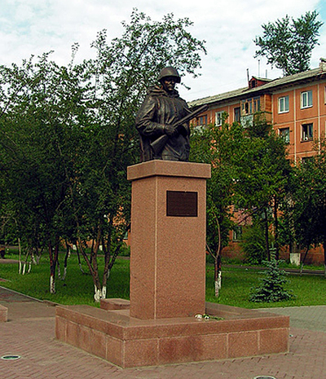
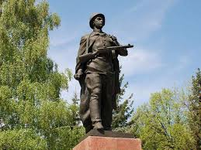
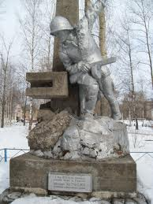
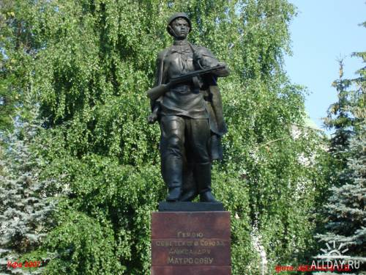
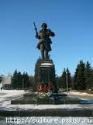
Февраль, февраль… ещё метут метели,
До дня Победы, ой как далеко.
И немцы в дзотах накрепко засели,
И выкурить их, братцы, нелегко.
И встать в атаку, не даёт свинец,
Огонь кинжальный обжигает души.
В февральский снег упал, ещё боец-
Текут по снегу окровавленные лужи.
Но дан приказ-вперёд, назад ни шагу,
Теряем на снегу товарищей-бойцов.
Но не даёт огонь идти в атаку,
Срезает враз сынов, дедов, отцов.
От тех потерь, досада, горечь, слёзы,
И тех бойцов нам не вернуть назад.
На поле боя расцветают, словно розы,
Тела израненных товарищей солдат.
В обход, маневром, снег и пули в лица,
Рывком, пробежками, на изрыгающий свинец.
На амбразуру пав всем телом, словно птица,
Принял, на грудь, все пули наш боец.

Slide 3
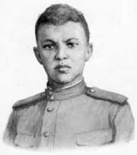
Александр Матвеевич Матросов
Дата рождения | 5 февраля 1924
Место рождения | Город Екатеринослав, (ныне Днепропетровск)
Дата гибели | 27 февраля 1943(19 лет)
Место гибели | деревня Чернушки(ныне Псковская область)
Согласно официальной версии, Александр Матвеевич Матросов родился 5 февраля 1924 года в городе Екатеринославе (ныне Днепропетровск), воспитывался в Ивановском (Марьинский район) и Мелекесском детских домах в Ульяновской области и в Уфимской детской трудовой колонии. После окончания 7 классов работал в этой же колонии помощником воспитателя.

Slide 4
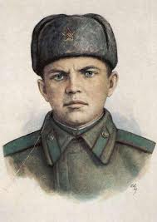
Из письма Матросова любимой девушке:
«Я видел, как умирали мои товарищи. А сегодня комбат рассказал случай, как погиб один генерал, погиб, стоя лицом на запад. Я люблю жизнь, хочу жить, но фронт такая штука, что вот живёшь-живёшь, и вдруг пуля или осколок ставят точку в конце твоей жизни. Но если мне суждено погибнуть, я хотел бы умереть так, как этот наш генерал: в бою и лицом на запад»

Slide 5
27 февраля 1943 года 2-й батальон получил задачу атаковать опорный пункт в районе деревни Чернушки (Локнянский район Псковской области). Как только советские солдаты прошли лес и вышли на опушку, они попали под сильный огонь противника — три пулемёта в дзотах прикрывали подступы к деревне. На подавление огневых точек были высланы штурмовые группы по два человека.
Один пулемёт подавила штурмовая группа автоматчиков и бронебойщиков; второй дзот уничтожила другая группа бронебойщиков, но пулемёт из третьего дзота продолжал простреливать всю лощину перед деревней. Попытки заставить его замолчать не увенчались успехом. Тогда в сторону дзота поползли рядовой Пётр Огурцов и рядовой Александр Матросов. На подступах к дзоту Огурцов был тяжело ранен и Матросов принял решение завершить операцию в одиночку. Он подобрался к амбразуре с фланга и бросил две гранаты. Пулемёт замолчал. Но как только бойцы поднялись в атаку, пулемёт снова ожил. Тогда Матросов поднялся, рывком бросился к дзоту и своим телом закрыл амбразуру. Ценою своей жизни он содействовал выполнению боевой задачи подразделения.

Slide 6
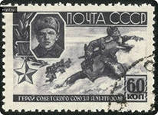
Неофициальные версии подвига Матросова
Согласно одной из версий, Матросов был убит на крыше дзота, когда пытался закидать его гранатами. Упав, он закрыл вентиляционное отверстие для отвода пороховых газов, что и дало передышку бойцам его взвода для броска, пока противник сбрасывал его тело.
В ряде публикаций высказывалось утверждение о непреднамеренности подвига Александра Матросова. Согласно одной из таких версий, Матросов действительно пробрался к пулемётному гнезду и пытался расстрелять пулемётчика, или хотя бы помешать его стрельбе, но по какой-то причине упал на амбразуру (оступился или был ранен), временно закрыв тем самым пулемётчику обзор. Воспользовавшись этой заминкой, батальон смог продолжить наступление.

Slide 7

Награды за подвиг

Slide 8
Подвиг повторён
Подобный подвиг за время Великой отечественной войны совершило 265 человек.
Из них Героями Советского Союза стали (8) человек, кавалерами ордена Ленина – (15), кавалерами ордена Отечественной войны – еще столько-то, кавлерами прочих орденов – еще столько-то человек.

Slide 9
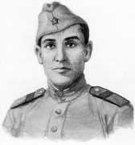
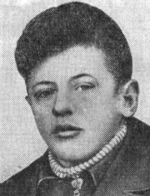
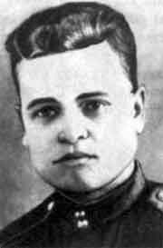
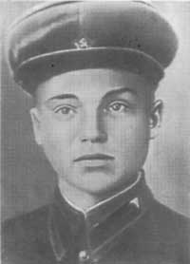
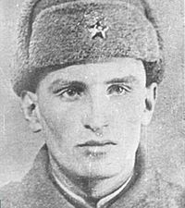
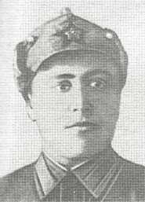
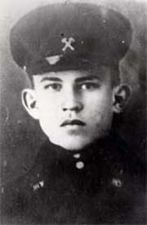
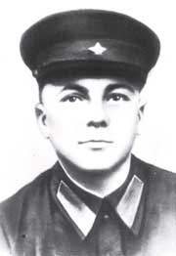
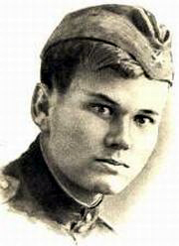
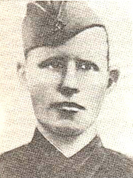
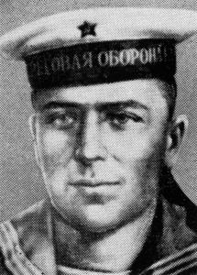
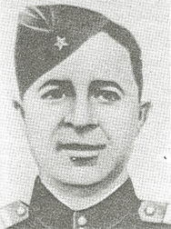
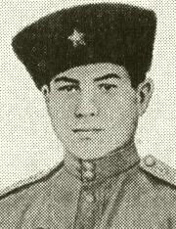
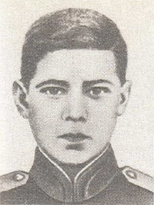
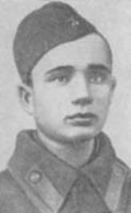
Повторившие подвиг
Вячеслав Васильковский
Унан Аветисян
Сергей Акифьев
Борис Банников
Петр Барбашев
Феодосий Горбач
Георгий Григорьев
Петр Гужвин
Петр Дернов
Михаил Ивченко
Петр Ильичев
Алексей Исаев
Александр Калоев
Василий Сурков
Дмитрий Ушков

Slide 10
Стихи о А. Матросове
Под шинелькой мороз по спине:
впереди - два оскаленных дзота.
Снова жертвы поганой войне
принесёт в этом бое пехота.
Белый снег так беспечно красив
и невинен без пепла и крови.
Пальцы в щепоть: « Господь, пронеси!»
А ушанку - потуже на брови.
Солнце с Запада красным комком
слепит нас, распадаясь на части.
По искристому полю ползком
приближаемся к огненной пасти.
Нам в атаке не встать в полный рост:
тут же веер свинцовый накроет!
И для каждого выбор непрост -
быть живым иль посмертным героем.
Пулемёт речью длинной трещит,
в амбразуре стволом полыхая.
Вдруг заглох: человеческий щит
с кровью воздух последний вдыхает.
Пот ручьями стекает по лбам
всех, оставшихся жить после боя.
Что ж, играет с солдатом судьба?
Нет! Солдат управляет судьбою!
Утирает слезу командир,
хоть имеет он нервы как тросы:
«Ну, немецкая мразь, погоди!
Костью в горле вам встанет Матросов!»
Кровь по наледи струйкой течёт.
Позади - два поверженных дзота.
Лучше жизнь, чем извечный почёт..
и скорбит над героем пехота.
Александр Матросов совершил свой подвиг не
23-го, а 27-го февраля 1943 года, на третий
день своего пребывания на фронте.
И было ему тогда всего 19 лет....

Slide 11
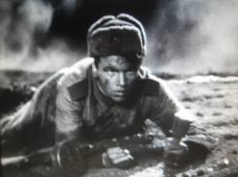
Фильмы, рассказы.
Рауф Хаевич Насыров. Откуда ты родом, Матросов? [Лит. запись Я. Бурангулова]. — Уфа: Китап, 1994. — 170,[2] с. ил
«Рядовой Александр Матросов» (СССР, 1947)
«Александр Матросов. Правда о подвиге» (Россия, 2008)

Slide 12
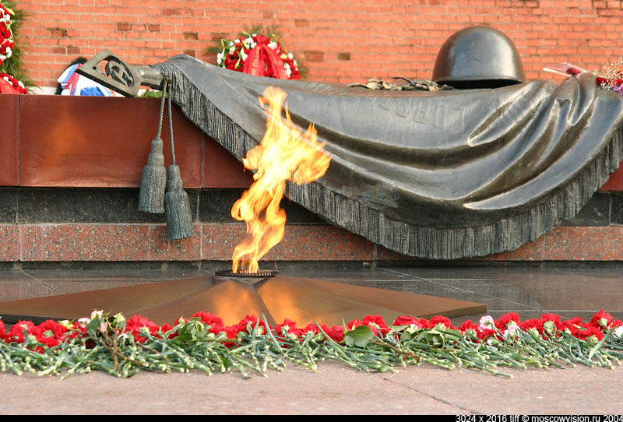
Вечная память павшим за Родину!

Slide 13
Викторина
1.Назовите дату рождения.
5 февраля 1924 года
2.Назовите Дату смерти и во сколько он умер.
27 февраля 1943(19 лет)
3.Какой подвиг он совершил.
Закрыл телом дзот
4.Когда он совершил этот подвиг.
27 февраля 1943
5.Был ли он награждён за свой подвиг?
Герой Советского Союза (посмертно) — присвоено 19 июня 1943 года
6.Повторили ли русские солдаты его подвиг?
Да

Slide 14
Информация взята с сайтов:
1.стихи: http://www.litprichal.ru/work/34110/
2.Информация: http://ru.wikipedia.org/wiki/%CC%E0%F2%F0%EE%F1%EE%E2,_%C0%EB%E5%EA%F1%E0%ED%E4%F0_%CC%E0%F2%E2%E5%E5%E2%E8%F7
3. Фото: http://images.yandex.ru

